Slide 1




VẬT LÍ 9

Slide 2
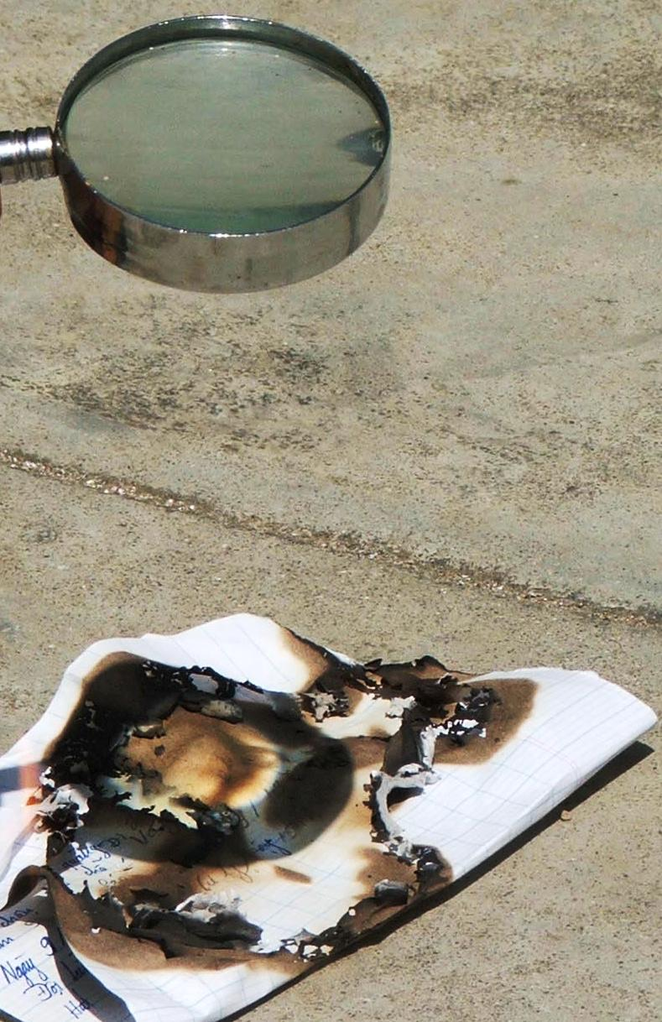
Bạn Kiên: Cậu dùng loại kính gì hứng ánh sáng mặt trời mà lại đốt cháy được tờ giấy trên sân như vậy ?
Bạn Long: Anh tớ bảo đó là thấu kính hội tụ.
Bạn Kiên: Thấu kính hội tụ là gì nhỉ ?

Slide 3

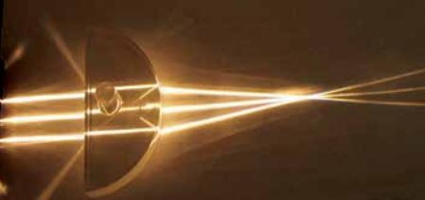
BÀI 42
THẤU KÍNH HỘI TỤ

Slide 4


Nội dung chính
I
II
III
TRỤC CHÍNH, QUANG TÂM, TIÊU ĐIỂM, TIÊU CỰ CỦA THẤU KÍNH HỘI TỤ
ĐẶC ĐIỂM CỦA THẤU KÍNH HỘI TỤ
VẬN DỤNG

Slide 5
I
ĐẶC ĐIỂM CỦA THẤU KÍNH HỘI TỤ

Slide 6
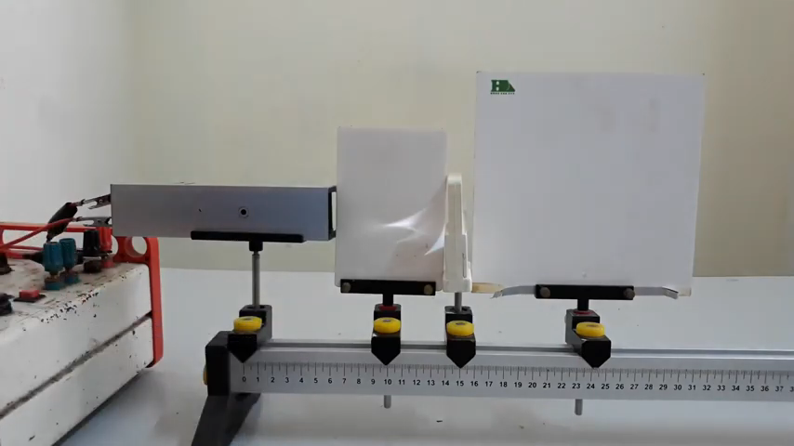
I - ĐẶC ĐIỂM CỦA THẤU KÍNH HỘI TỤ
1. Thí nghiệm
VIDEO THÍ NGHIỆM

Slide 7
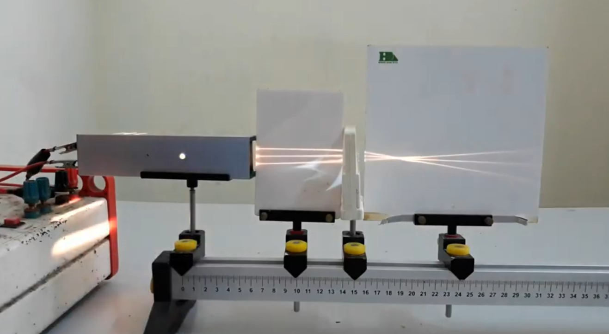
Hãy chỉ ra tia tới, tia ló trong thí nghiệm.
Chiếu một chùm sáng tới song song theo phương vuông góc với mặt một thấu kính hội tụ, ta thu được một chùm tia ló hội tụ.
Điểm hội tụ
Tia tới
Tia ló

Slide 8

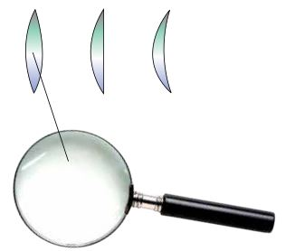

I - ĐẶC ĐIỂM CỦA THẤU KÍNH HỘI TỤ
2. Hình dạng của thấu kính hội tụ
Thấu kính hội tụ có phần rìa mỏng hơn phần giữa.
Thấu kính được làm bằng vật liệu trong suốt( Thuỷ tinh hoặc nhựa)
Kí hiệu thấu kính hội tụ

Slide 9
II
TRỤC CHÍNH, QUANG TÂM, TIÊU ĐIỂM, TIÊU CỰ CỦA THẤU KÍNH HỘI TỤ

Slide 10
II - TRỤC CHÍNH, QUANG TÂM, TIÊU ĐIỂM, TIÊU CỰ CỦA THẤU KÍNH HỘI TỤ
1. Trục chính
Chiều truyền ánh sáng
Trong các tia tới vuông góc với mặt thấu kính hội tụ, có một tia cho tia ló truyền thẳng không đổi hướng.
Tia này trùng với một đường thẳng gọi là trục chính (Δ) của thấu kính.
O
2. Quang tâm
Quang tâm (O) là điểm chính giữa của thấu kính.
Mọi tia sáng qua quang tâm đều truyền thẳng.

Slide 11
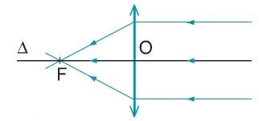
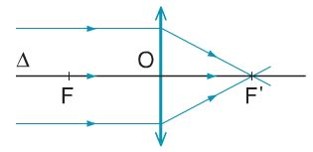
II - TRỤC CHÍNH, QUANG TÂM, TIÊU ĐIỂM, TIÊU CỰ CỦA THẤU KÍNH HỘI TỤ
3. Tiêu điểm
Một chùm tia tới song song với trục chính của thấu kính hội tụ cho chùm tia ló hội tụ tại điểm F nằm trên trục chính. Điểm đó gọi là tiêu điểm của thấu kính hội tụ và nằm khác phía với chùm tia tới.
Mỗi thấu kính hội tụ có hai tiêu điểm F và F’ nằm về hai phía của thấu kính, cách đều quang tâm.

Slide 12
II - TRỤC CHÍNH, QUANG TÂM, TIÊU ĐIỂM, TIÊU CỰ CỦA THẤU KÍNH HỘI TỤ
4. Tiêu cự
Khoảng cách từ quang tâm tới tiêu điểm gọi là tiêu cự của thấu kính.
OF = OF’ = f
Đường truyền của ba tia sáng đặc biệt qua thấu kính hội tụ:
- Tia tới quang tâm thì tia ló tiếp tục truyền thẳng theo phương của tia tới.
- Tia tới song song với trục chính thì tia ló qua tiêu điểm.
- Tia tới qua tiêu điểm thì tia ló song song với trục chính.

Slide 13

III
VẬN DỤNG

Slide 14
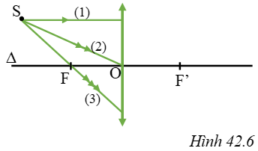
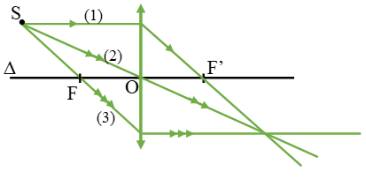
III - VẬN DỤNG
Bài 1. Trên hình 42.6 có vẽ thấu kính hội tụ, quang tâm O, trục chính Δ, hai tiêu điểm F và F’, các tia tới 1, 2, 3.
Hãy vẽ tia ló của các tia này.

Slide 15

III - VẬN DỤNG
Bài 2. Trả lời câu hỏi bạn Kiên nêu ra ở phần mở bài.
Bạn Kiên: Cậu dùng loại kính gì hứng ánh sáng mặt trời mà lại đốt cháy được tờ giấy trên sân như vậy ? Thấu kính hội tụ là gì nhỉ ?
Thấu kính hội tụ là thấu kính có phần rìa mỏng hơn phần giữa. Nếu chiếu một chùm tia sáng tới song song với trục chính của thấu kính hội tụ thì chùm tia ló sẽ hội tụ tại tiêu điểm của thấu kính.

Slide 16
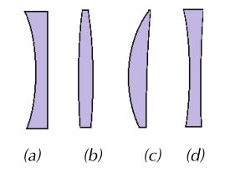
BÀI TẬP CỦNG CỐ
42.1. Các thấu kính nào trong hình dưới đây là thấu kính hội tụ ?
A. (b) và (c)
C. (a) và (d)
B. (a) và (b)
D. (b) và (d)

Slide 17
BÀI TẬP CỦNG CỐ
42.2. Hãy ghép các nội dung ở hai cột sau để tạo thành một câu đúng.
Thấu kính là một khối thủy tinh có hai mặt cầu hoặc
thủy tinh, nhựa, nước, thạch anh,...
mọi tia sáng tới đó đều truyền thẳng, không đổi hướng.
Có thể làm thấu kính bằng các vật liệu trong suốt như
đường thẳng vuông góc với mặt của thấu kính mà một tia sáng truyền dọc theo đó sẽ không bị lệch hướng.
Trục chính của thấu kính là một
Quang tâm của thấu kính là một điểm trong thấu kính mà
một mặt cầu và một mặt phẳng.

Slide 18
BÀI TẬP CỦNG CỐ
42.3. Phát biểu nào sau đây không đúng về thấu kính hội tụ?
A. Thấu kính hội tụ luôn có ít nhất một mặt lồi.
B. Trừ tia đi qua quang tâm, các tia sáng còn lại qua thấu kính hội tụ luôn bị bẻ về phía trục chính.
C. Thấu kính hội tụ có hai tiêu điểm.
D. Thấu kính hội tụ chỉ được làm bằng thủy tinh.

Slide 19
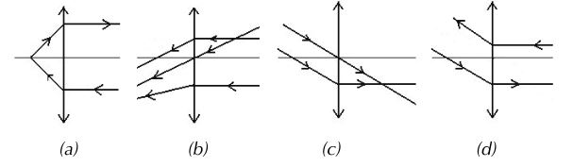
BÀI TẬP CỦNG CỐ
42.4. Đường đi của tia sáng qua thấu kính hội tụ trong hình vẽ nào sau đây là sai ?
A. (a) và (c). B. (b). C. (b) và (d) D. (a).

Slide 20
BÀI TẬP CỦNG CỐ
42.5. Chiếu một chùm tia sáng vào một thấu kính hội tụ.
Tia ló ra khỏi thấu kính sẽ qua tiêu điểm, nếu
A. tia tới đi qua quang tâm mà không trùng với trục chính.
B. tia tới song song với trục chính.
C. tia tới bất kì.
D. tia tới đi qua tiêu điểm nằm ở trước thấu kính.

Slide 21
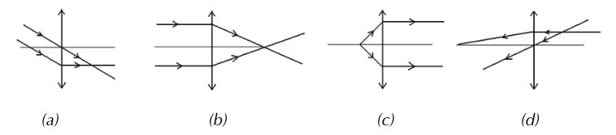
BÀI TẬP CỦNG CỐ
42.6. Thấu kính nào dưới đây có tiêu cự lớn nhất?
A. (a). B. (b). C. (c). D. (d).

Slide 22
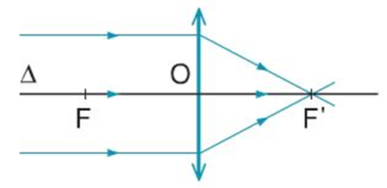
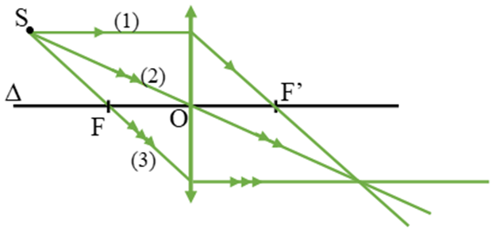
GHI NHỚ
Thấu kính hội tụ thường dùng có phần rìa mỏng hơn phần giữa.
Một chùm tia tới song song với trục chính của thấu kính hội tụ cho chùm tia ló hội tụ tại tiêu điểm của thấu kính.
Đường truyền của ba tia sáng đặc biệt qua thấu kính hội tụ:
- Tia tới quang tâm thì tia ló tiếp tục truyền thẳng theo phương của tia tới.
- Tia tới song song với trục chính thì tia ló qua tiêu điểm.
- Tia tới qua tiêu điểm thì tia ló song song với trục chính.

Slide 23

TẠM BIỆT CÁC EM!

